Slide 1

Ecosistema desarrollo Cloud
Tools
Herramientas Desarrollo
Cloud Computing
Notes:
1

Slide 2
Buenas prácticas Cloud Nativa
Cloud Nativa
¿cómo diseño?
12 factores
Optimizado para Contenerización
¿cómo ejecuto?
DevOps/DevSecOps ≈ CI/CD/RM
¿cómo implemento?
DDD
Kubernetes
TDD/BDD
Patrones Diseño
Contrato: Swagger/Graphql
SOLID/Clean
No bloqueante-Reactivo
Event Driven

Slide 3
200x
Monolito
2020+
Solución distribuida
Front end
Render ServerSide
JEE/ Websphere App Server
Cloud Nativo
Autonomía
Contenerización
Kubernetes
Service Mesh
Repositorios CQRS
Eventos
Módular
Client Side y SPA
Domain Driven Design
Test Driven development
DevOps
Site Reliability Engineering
Confiabilidad de la solución
Visibilidad de Ejecución
Gobierno y Control
Seguridad
Disponibilidad y Elasticidad
Evolución y mantenibilidad
Mayor gestion desarrollo

Slide 4
Evolución hacia Cloud Native
Centralización
Metodología Waterfall
Operadores Humanos
Servers Linux
CVS/subversion
JEE AppServer (WebSphere, etc.)
Load Balancers, FWs
Batch
Soluciones Monolíticas
JMS/IBM MQ series
ESB
Altamente Distribuido
Agile
DevSecOps
ContainerD
GIT
Kubernetes
Service Mesh
Event Streaming
Microservicios
Kafka
Camel
David Cohn: Kubernetes, Istio, Kafka, and Camel: The glue to your agency's cloud-native strategy
Notes:
David Cohn: Kubernetes, Istio, Kafka, and Camel: The glue to your agency's cloud-native strategy

Slide 5




Estructura General cloud computing
Aplicación Cloud
FrontEnd
API gateway
REST
Mesh
Event
Controlador
Ingreso
Cola de
Eventos
Servicios on-premises
OAuth2
TLS1.3
HTTP/2
API
Gateway
REST
REST
REST
Repositorios on-premises
Event
REST
Mesh
Repositorios
Cloud
Oauth2
OIDC
REST
Servicios
on-premises
Event
OIDC
REST
Event
Mesh
Repositorios
Cloud
Identity
Manager
Monitoreo
Código
Servicios Manejados por Cloud Provider
Estado

Slide 6







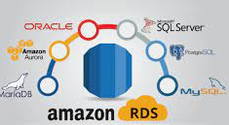







Ambiente Cloud Computing
Aplicación Cloud
FrontEnd
API gateway
REST
Mesh
Event
Controlador
Ingreso
Cola de
Eventos
Servicios on-premises
OAuth2
TLS1.3
HTTP/2
API
Gateway
REST
REST
REST
Repositorios on-premises
Event
REST
Mesh
Repositorios
Cloud
Oauth2
OIDC
Servicios
on-premises
Event
REST
OIDC
REST
Event
Mesh
Repositorios
Cloud
Identity
Manager
Monitoreo
Código
Servicios Manejados por Cloud Provider
Estado

Slide 7




Ambiente Cloud Computing @ Kubernetes
Aplicación Cloud
FrontEnd
API gateway
REST
Mesh
Event
Controlador
Ingreso
Cola de
Eventos
Servicios on-premises
OAuth2
TLS1.3
HTTP/2
API
Gateway
REST
REST
REST
Repositorios on-premises
Event
REST
Mesh
Repositorios
Cloud
Oauth2
OIDC
Servicios
on-premises
Event
REST
OIDC
REST
Event
Mesh
Repositorios
Cloud
Identity
Manager
Monitoreo
Código
Servicios Manejados por Cloud Provider
Estado

Slide 8
Modelo de Desarrollo

Slide 9

Flujo de construcción de solución
Primero DDD
Se entiende el problema
Se adopta un lenguaje ubicuo
Se definen los contextos delimitados
Se identifican los eventos

Slide 10
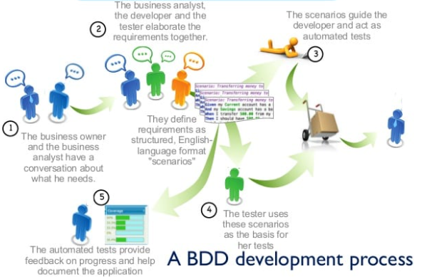
Flujo de construcción de solución
BDD se redactan los escenarios

Slide 11



Flujo de construcción de solución
Projecto Java
Springboot
Gradle
Definen dependencias
Librerías Java
Imágenes Docker
Se define la imagen Docker
Dockerfile
y los manifiestos Kubernetes
Código
Análisis estático de código
Evaluaciones de seguridad
Aprovisionamiento recursos Cloudformation
Estado
CI
CD
RM
///
El pipeline lanza el gradle que:
compila,
genera las pruebas y reporte Cucumber/ Serenity
Se genera el reporte de cobertura de pruebas (jacoco)
Se genera la imagen Docker
Se publica en Artifactory
Ejecución manifiestos en EKS

Slide 12
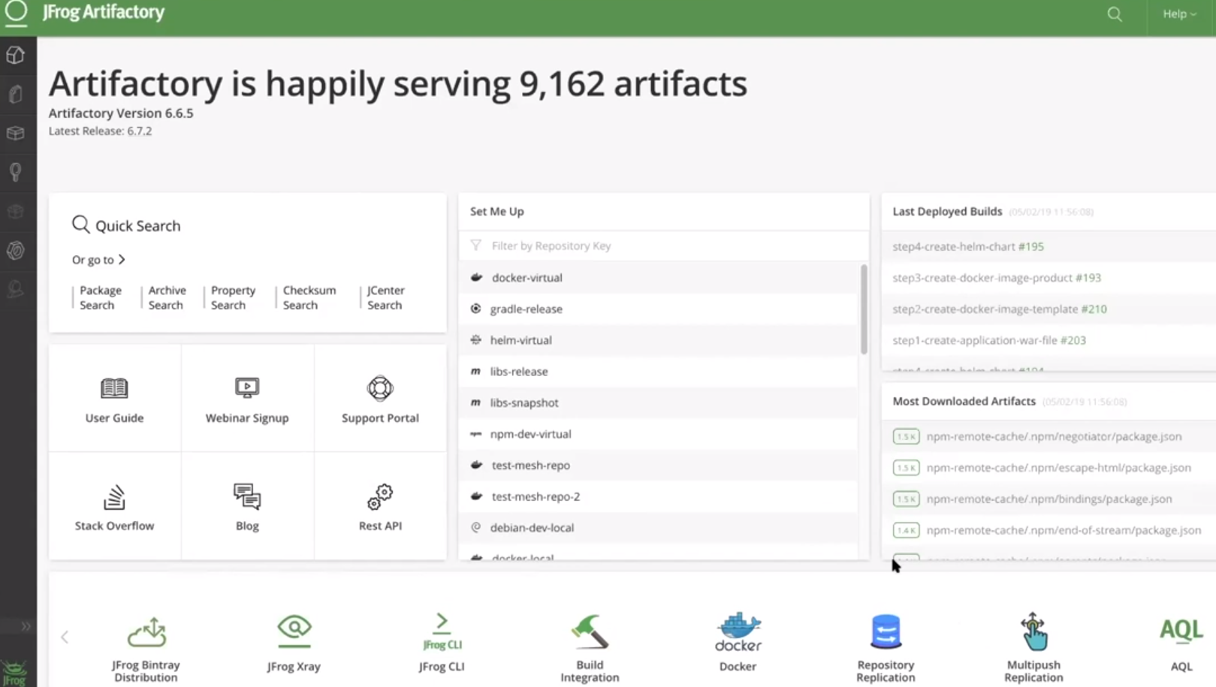

Slide 13
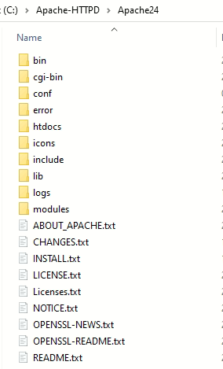
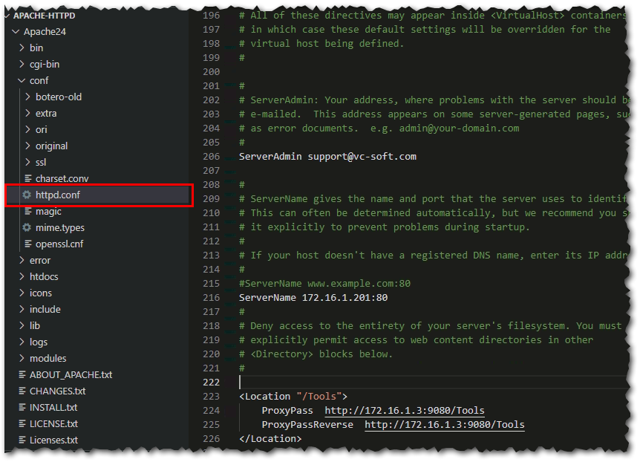
Apache HTTPD
Servidor WEB: Ofrece recursos sobre protocolo HTTP 1, 1.1, 2

Slide 14
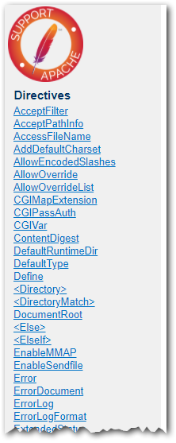
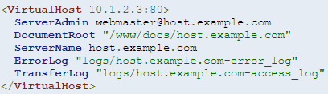
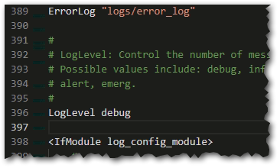
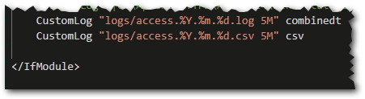
Apache HTTPD
httpd.conf:
httpd.exe -t -f <base>\conf\httpd.conf
Syntax OK
Directive
error.log
access.log

Slide 15
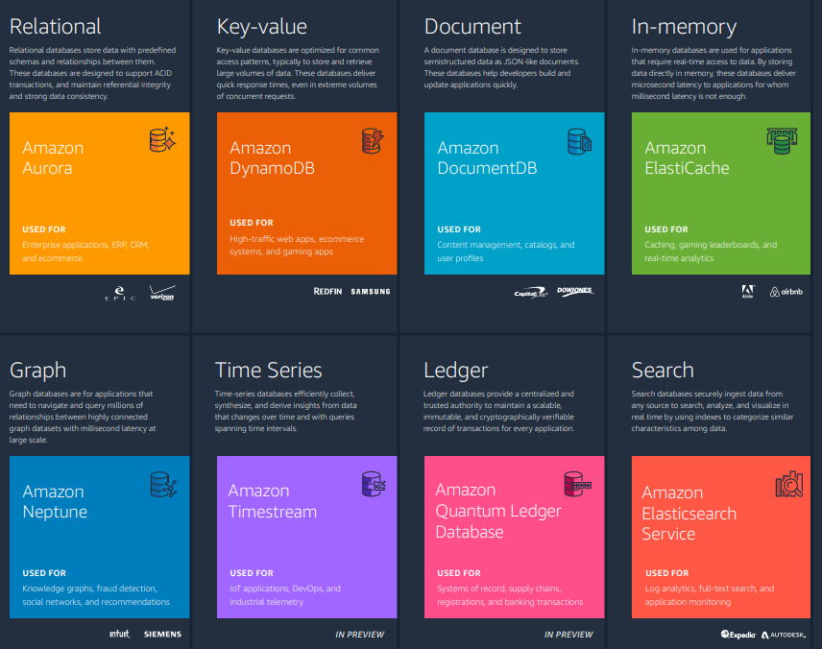
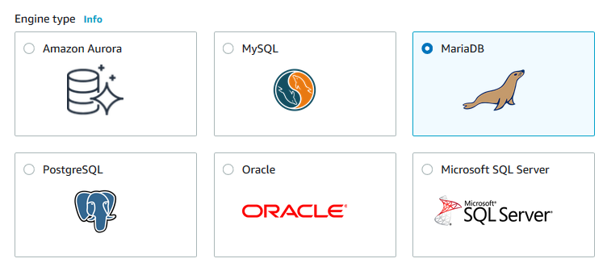
Bases Datos AWS

Slide 16
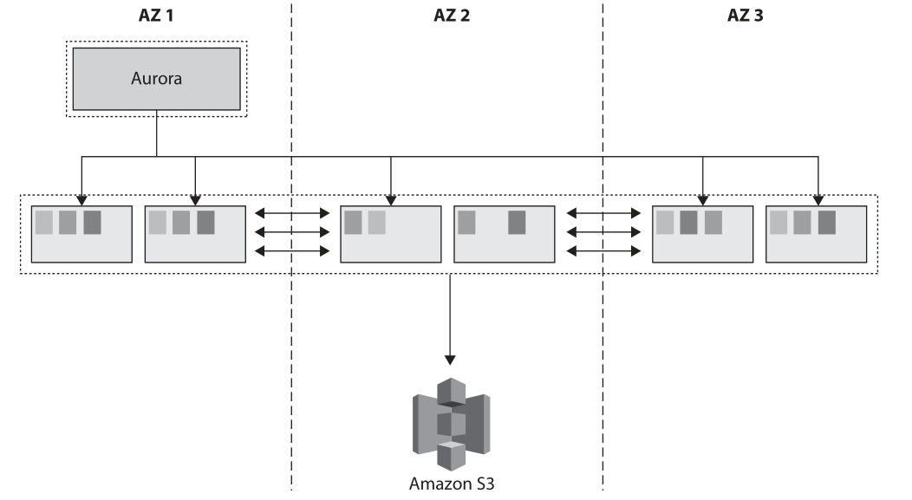
Aurora
Aurora
MySQL and PostgreSQL-compatible
Que dice AWS:
Amazon Aurora is up to five times faster than standard MySQL databases and three times faster than standard PostgreSQL databases.
It provides the security, availability, and reliability of commercial databases at 1/10th the cost.

Slide 17
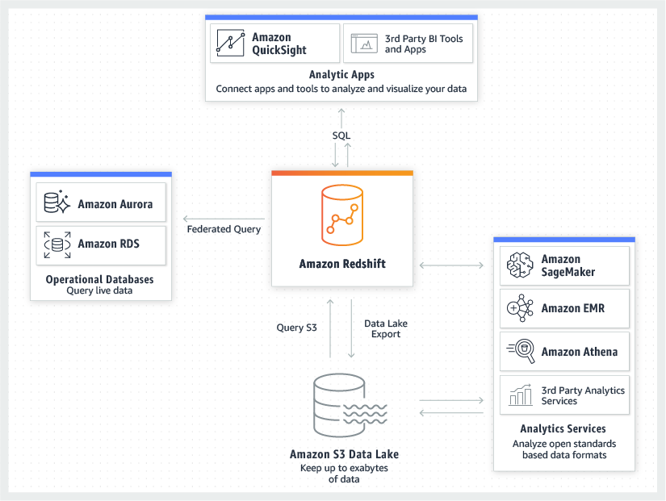
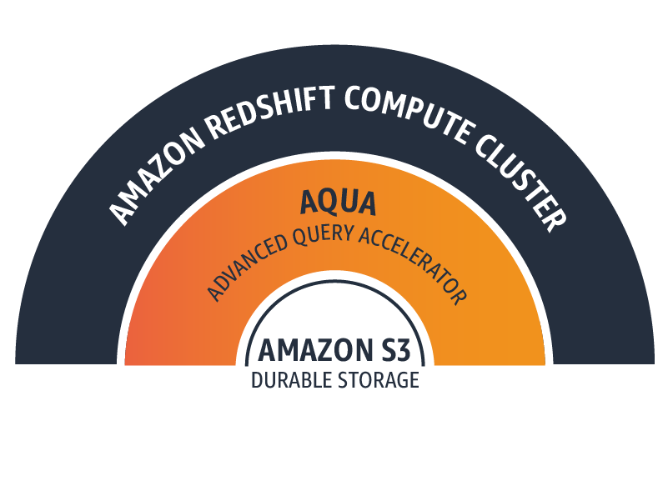
Redshift

Slide 18


API
VCSOFT Argentina S.A.
Luis María Campos 134 10°
Tel.: (54-11) 5258 2374
Cel:(54 9 11) 3236 9775
Buenos Aires, Argentina
VCSOFT S.A.S.
Calle 100 No 17A - 36 Of. 601
Tel: (57-1) 621 9348
Cel: 315 343 3919
Bogotá, Colombia
VCSOFT Chile S.A.
Francisco Antonio Encina 1781
Tel: (56-2) 28171983
Cel:(56-9) 6288 5114
Santiago, Chile

